Slide 1
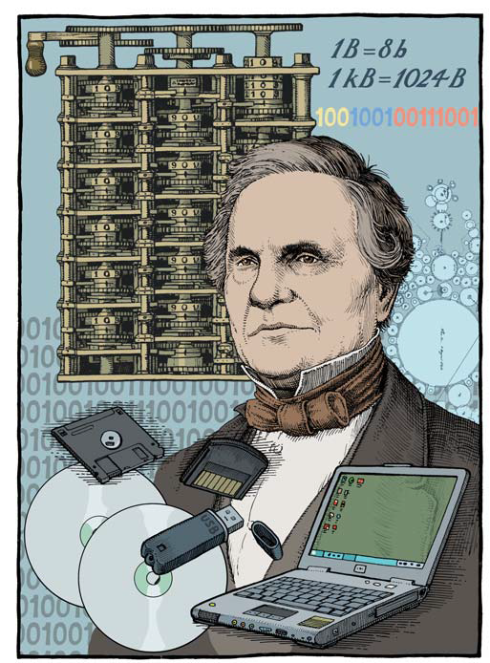
5.2. Brisanje, kopiranje i zamjena dijelova teksta
Čudesni svijet tehnike, 6. razred
Informatika

Slide 2
Brisanje, kopiranje i zamjena dijelova teksta
U ovoj temi obradit ćemo i naučiti:
Označivati riječ, red, odlomak
Koje su vrste prikaza (pogleda) na dokument
Uređivati tekst-izgled slova
Brisati, kopirati i premještati tekst
Zamijeniti veći broj istih riječi nekom novom
Spremiti tekst

Slide 3
Označivanje riječi, reda, odlomka i cijelog dokumenta
Pri uređivanju teksta Zvjezdani ratovi naučili smo da riječ ili odlomak možemo označiti uporabom miša (pritisni i povuci). Postoje brojni načini označivanja teksta,primjerice.
Riječ možemo označiti dvostrukim klikom na nju.
Rečenicu možemo označiti tako da pritisnemo tipku Ctrl i pritisnemo lijevu tipku miša bilo gdje u željenoj rečenici.
Red označujemo jednim lijevim klikom miša u prostoru lijeve margine (kad miš poprimi oblik strelice).

Slide 4
Označivanje riječi, reda, odlomka i cijelog dokumenta
Odlomak označujemo dvostrukim klikom miša na prostoru lijeve margine(kad miš poprimi oblik strelice) ili trostrukim klikom miša bilo gdje uodlomku.
Više redaka označit ćemo tako da u prostoru lijeve margine pritisnemo lijevu tipku miša te se pomičemo gore ili dolje preko redaka koje želimooznačiti te otpustimo tipku miša.
Više nesusjednih redaka označit ćemo tako da u prostoru lijeve margine pritisnemo tipku Ctrl + lijevu tipku miša na željene retke.
Cijeli dokument označujemo trostrukim klikom miša u prostoru lijeve margine ili na kartici Polazno/Home Odaberi Odaberi sve,
a možemo to učiniti i tipkovničkom kraticom (Ctrl+A) .

Slide 5
Kopiranje i premještanje
Kopiranje
Premještanje

Slide 6
Brisanje teksta
Rabeći WordPad, brisali smo tekst lijevo i desno od pokazivača tipkama Backspace i Delete brišući slovo po slovo. To je, naravno, jako spor način brisanja.
Iskoristimo svoje poznavanje označivanja teksta te označimo tekst koji želimo obrisati i obrišimo ga pritiskom na tipku Delete.
Označeni tekst možemo obrisati pritiskom na gumb Izreži, a možemo to učiniti i tipkovničkom kraticom(Ctrl+X).

Slide 7
Kopiranje teksta
MS Word nam omogućuje da postojeći tekst kopiramo (umnožimo).
Označimo naziv Zvjezdani ratovi te na kartici Polazno/Home kliknemo na gumb Kopiraj (Copy) ili se koristimo tipkovničkom kraticom (Ctrl+C).
Zatim pokazivač dovedemo na mjesto gdje želimo kopirati tekst, te na kartici Polazno/Home kliknemo na gumb Zalijepi (Paste) ili se koristimo tipkovničkom kraticom (Ctrl+V).
postupak ponovimo nekoliko puta

Slide 8
Premještanje teksta
MS Word nam omogućuje lako premještanje teksta po dokumentu. Primjerice, označimo zadnju rečenicu u tekstu te na kartici Polazno/Home kliknemo na gumb izreži (Cut) ili se koristimo tipkovničkom kraticom (Ctrl+X).
Dovedemo pokazivač na mjesto gdje želimo kopirati tekst, pa na kartici Polazno/Home kliknemo na gumb zalijepi (Paste) ili se koristimo tipkovničkom kraticom (Ctrl+V).
Tekst i ostali sadržaji koje izrežemo privremeno budu pohranjeni u međuspremniku (Clipboard).

Slide 9
Kopiranje i premještanje teksta
Kopiranje teksta
Zvjezdani ratovi
Zvjezdani ratovi
Zvjezdani ratovi
Zvjezdani ratovi
Premještanje teksta
Zvjezdani ratovi
Zvjezdani ratovi

Slide 10
Traženje i zamjena riječ/riječi u tekstu
Rabeći MS Word, pokatkad se pojavljuje potreba zamjene većega broja istih riječi u tekstu. To radimo tako da na kartici Polazno/Home kliknemo na gumb Pronađi, a tada će se pojaviti prozor Pronađi/Find i Zamijeni/Replace
Ako primjerice u prostor za unos teksta unesemo riječ „film“, MS Word će pronaći i označiti sve riječi koje sadržavaju tekst film u sebi

Slide 11
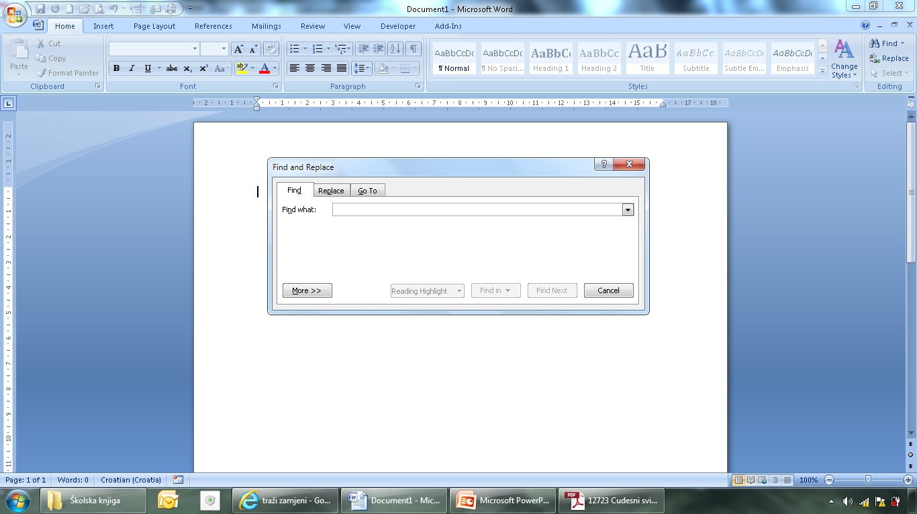
Na kartici Polazno/Home kliknemo na gumb Pronađi/Find i Zamijeni(Replace)
Otvara se prozor Pronađi i Zamijeni.
U prostor za unos teksta unesemo riječ (ili riječi) koje želimo pronaći ili zamijeniti u tekstu.

Slide 12
ponovimo što smo naučili
1. Navedite i primijenite dva načina označivanja riječi u tekstu.
2. Čemu služi gumb kopiraj?
3. Navedite i primijenite dva načina kopiranja teksta.
4. Opišite i prikažite postupak premještanja teksta.
5. U čemu je razlika između kopiranja i premještanja teksta? Prikažite učinke jedne i druge radnje.
6. U tekstu „O Zvjezdanim ratovima“ riječi Zvjezdani ratovi zamijenite riječima Međugalaktički ratovi.

Slide 13
završni dio
Ključni pojmovi: brisanje, kopiranje,
premještanje i zamjena teksta
Domaća zadaća: Riješi zadatke na RL – 5.2.1.
Provjeri na svojemu osobnom računalu koji je operativni sustav instaliran.
Sljedeća nastavna jedinica: Mape i datoteke

